Slide 1
Onboardinglösning
Din one click pitch mall
>> Låt oss börja övertyga din chef

Slide 2
20% av de nyanställda lämnar
.. för en ny jobbmöjlighet inom de första 45 dagarna på jobbet!

Slide 3

Digital onboarding kan minska nyanställningsomsättningen med upp till 82% och med tanke på att en dålig rekrytering kan kosta oss upp till 1 000 000 kr - så är digital onboarding i själva verket viktigt för vårt resultat.
Digital personlig onboarding har aldrig varit mer kritiskt! Kandidater letar efter meningsfulla arbetsplatser och de kan välja och vraka som de vill. Vår förmåga att få talanger som blir väl integrerade i vår kultur och i företaget som helhet är nyckeln till att behålla talangerna både nu och på lång sikt.

Slide 4

Låt oss vända på detta
Vill vi förhindra att de lämnar i förtid?
Vill vi säkerställa att nyanställda är engagerade och exalterade inför sitt nya jobb och sin nya arbetsplats?
Vill vi påskynda tiden fram till full produktivitet?
Vill vi behålla både nya och befintliga medarbetare så länge som möjligt?
Vill vi spara tid och pengar på vårt rekryterings- och onboardingarbete?

Slide 5
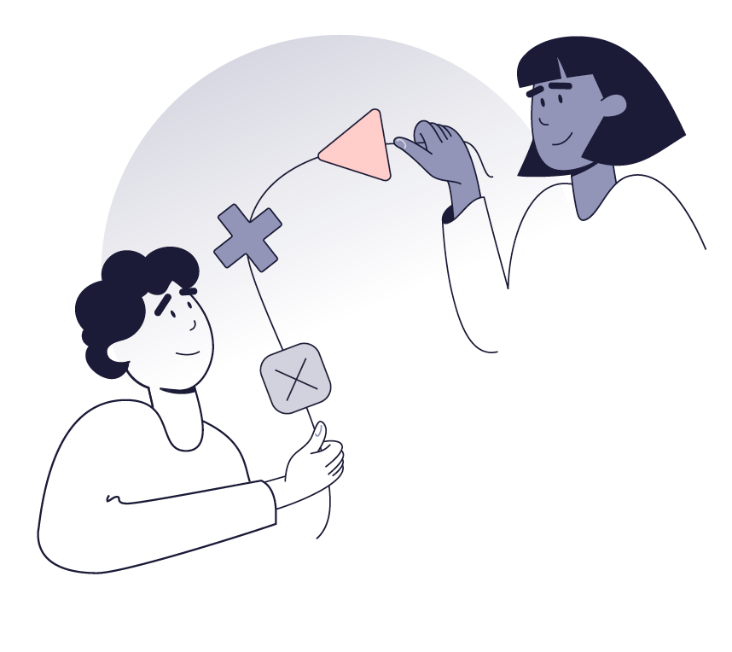

Här är ett sätt för oss att driva engagemang, förkorta tiden till produktivitet och öka kvarhållandet för de nyanställda.
Digital onboardinglösning
Med en digital onboardinglösning kan vi skapa personliga och automatiserade onboardingresor som gör det möjligt för oss att leverera rätt utbildning, dela kunskap, kommunicera värderingar, bygga kontakter och hantera efterlevnad för att förvandla våra nyanställda till självsäkra, fullvärdiga gruppmedlemmar och ambassadörer.

Slide 6
Vad kommer detta att göra för oss?

Slide 7
7
1
Öka de nyanställdas engagemang
Med en digital onboardinglösning kommer vi att kunna sätta upp personliga och inspirerande onboardresor som ger de nyanställda information, utbildning och upplevelser som engagerar dem. Automatiserad uppgiftshantering säkerställer löpande incheckningar och kontaktpunkter för kommunikation som våra nyanställda behöver.

Slide 8
Att investera mer i de nyanställdas kommunikation och engagemang under hela onboardingfasen, kan förbättra introduktionsupplevelsen med 83%
83%
https://www.thetalentboard.org/benchmark-research/cande-research-reports/

Slide 9
Onboarding visar en ökning av nyanställdas engagemang med upp till 33% och engagerade medarbetare är 21% mer lönsamma.
33%
Harter, J. & Mann, A., The Right Culture: Not Just About Employee Satisfaction, Gallup, 2017

Slide 10
10
2
Förkorta
tiden till produktivitet
Med en digital onboardinglösning kommer vi att kunna leverera tidsinställd information och utbildningsmaterial när nyanställda behöver det – utan att överväldiga dem. Vi kommer att kunna förbereda dem och se till att praktiska ärenden är ordnade innan de börjar.

Slide 11
Bra onboarding har visat sig förkorta "tid till produktivitet" med upp till 70%.
70%
Laurano, M., The True Cost of a Bad Hire, 2013, p.12

Slide 12
66% av de nyanställda anger arbetsuppgifter, förväntningar och resultat som sina största introduktionsutmaningar.
66%

Slide 13
Studier visar att +50% av de anställda säger att onboarding förkortade deras inlärningskurva.
+50%

Slide 14
14
3
Öka nyanställdas vilja att stanna
Med en digital onboardinglösning kommer vi att kunna minska nyanställningsomsättningen genom att säkerställa och effektivisera hur vi integrerar nyanställda i vår kultur och i företaget som helhet. Att skapa personliga introduktioner kommer att hjälpa oss att ge alla nyanställda en bra start med rätt utbildning, kommunikation och med målet att trivas redan från början.

Slide 15
72% behöver förstå arbetskulturen innan de accepterar ett erbjudande.
72%
https://www.pwc.com/us/en/services/consulting/business-transformation/library/hr-recruiting.html

Slide 16
Onboarding kan hjälpa till att bibehålla nyanställda med upp till 82%!
82%
Laurano, M., The True Cost of a Bad Hire, 2013, p.12

Slide 17
17
4
Förbättra vårt resultat
Med en digital onboardinglösning kan vi minimera kostnaderna för att ersätta medarbetare. Vi kommer att spara tid och pengar på administration samtidigt som vi förbättrar processerna för nyanställningar, vilket syns direkt på vårt resultat.

Slide 18
Organisationer som prioriterar digital onboarding kan minska kandidater som hoppar av innan anställning med mer än 35%.
35%

Slide 19
Med automatisering kan HR spara upp till 5 timmar per nyanställd i enbart administrativt arbete.
+5 timmar
National CareerBuilder Survey by Harris Poll, CareerBuilder, 2017

Slide 20
Sammanfattning
En digital onboardinglösning kommer att bidra till att förbättra nyanställdas engagemang genom kontinuerlig kommunikation. Vi kommer att kunna förkorta tiden till produktivitet genom utbildning och incheckningar och öka viljan att stanna kvar genom att integrera nyanställda bättre i vår arbetskultur. Och i slutändan kommer allt detta att hjälpa oss att förbättra vårt resultat.

Slide 21
… Och det finns mer!

Slide 22

Det är som en digital HR-assistent
Digitala och automatiserade processer kommer att frigöra interna resurser
Inga interna IT-resurser behövs för daglig användning
Vi har gratis support vardagar mellan 8-17
Vi har tillgång till rådgivning vid behov

Slide 23

Och ifall du undrar…
Ja,
Det är 100% GDPR kompatibelt
        Vi kommer alltid att ha kandidaternas och anställdas samtycke
        Vi kommer att ha en raderingspolicy och användarhantering på plats
        Säljaren är under IT-revision av externa IT-revisorer
        Vi kommer att ha en säker datalagring
        Data- och informationsavtal från säljaren finns på plats

Slide 24
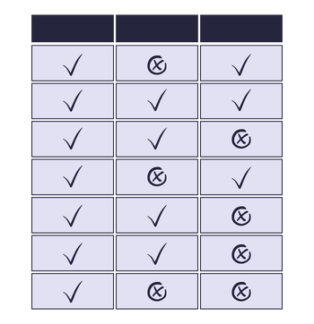
För att göra det ännu enklare har jag listat systemkraven vi behöver för att lyckas
Se översikt

Slide 25
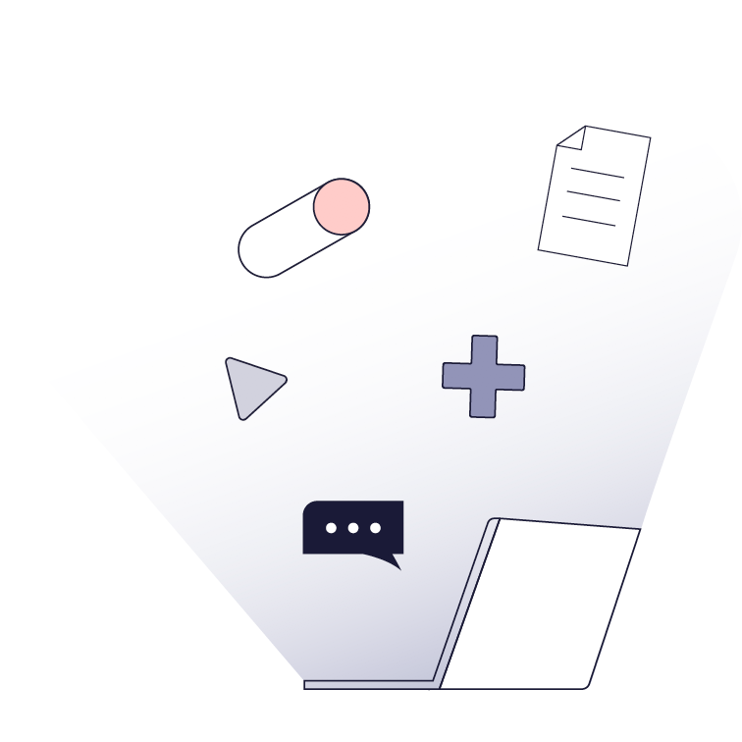
Vi har redan sagt vad vi vill..
Vi vill förhindra att de nyanställda lämnar i förtid!
Vi vill säkerställa att nyanställda är engagerade och entusiastiska över sitt nya jobb och sin nya arbetsplats!
Vi vill påskynda tiden till full produktivitet!
Vi vill behålla både nya och befintliga medarbetare så länge som möjligt!
Vi vill spara tid och pengar på våra rekryterings- och introduktionsinsatser!

Slide 26
Låt oss börja onboarding-processen för att
få ut det mesta av nyanställningarna!
>> Låt oss börja

